Slide 1
Report 24.02.2026
Bogatyrev Konstantin Konstantinovich

Slide 2
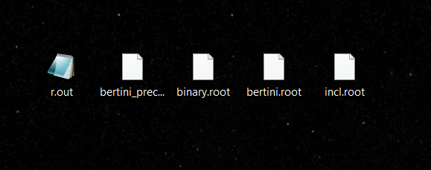
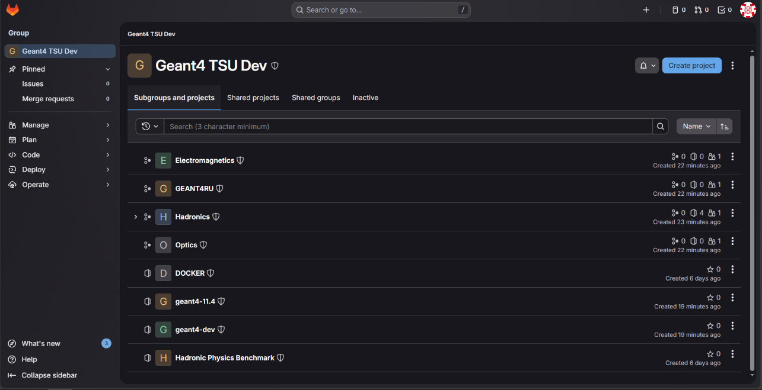
Сделанные вещи
1) Собран один тест
2) Подготовлены еще 3 теста
3) Собрана статистика
4) Лекции начались вновь!

Slide 3
Планы на ближайшее будущее…
1) Доделать оставшиеся тесты
2) Задание по лекциям (калориметр и спектрометр)
3) Встреча с Никитой

Slide 4
Благодарю за внимание!

